Slide 1







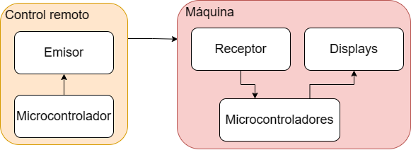



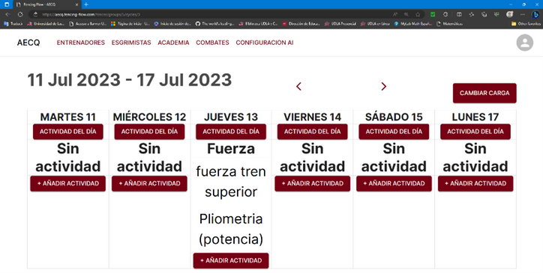

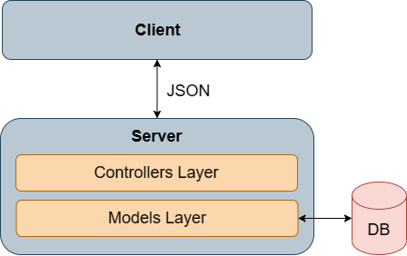
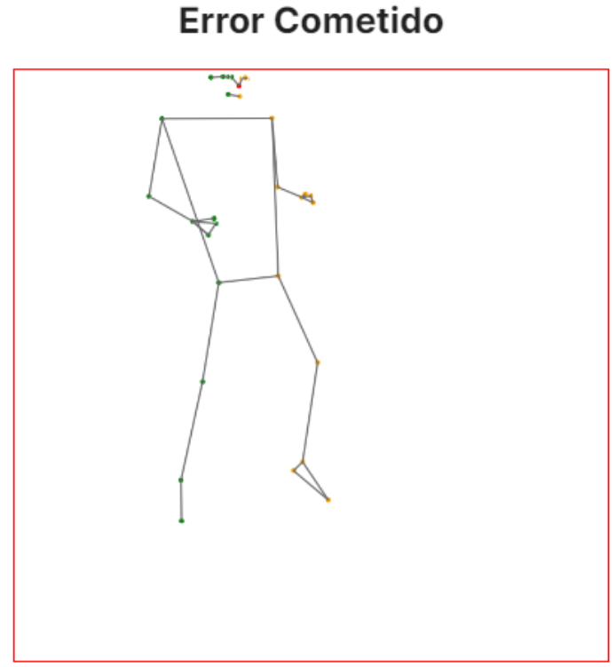

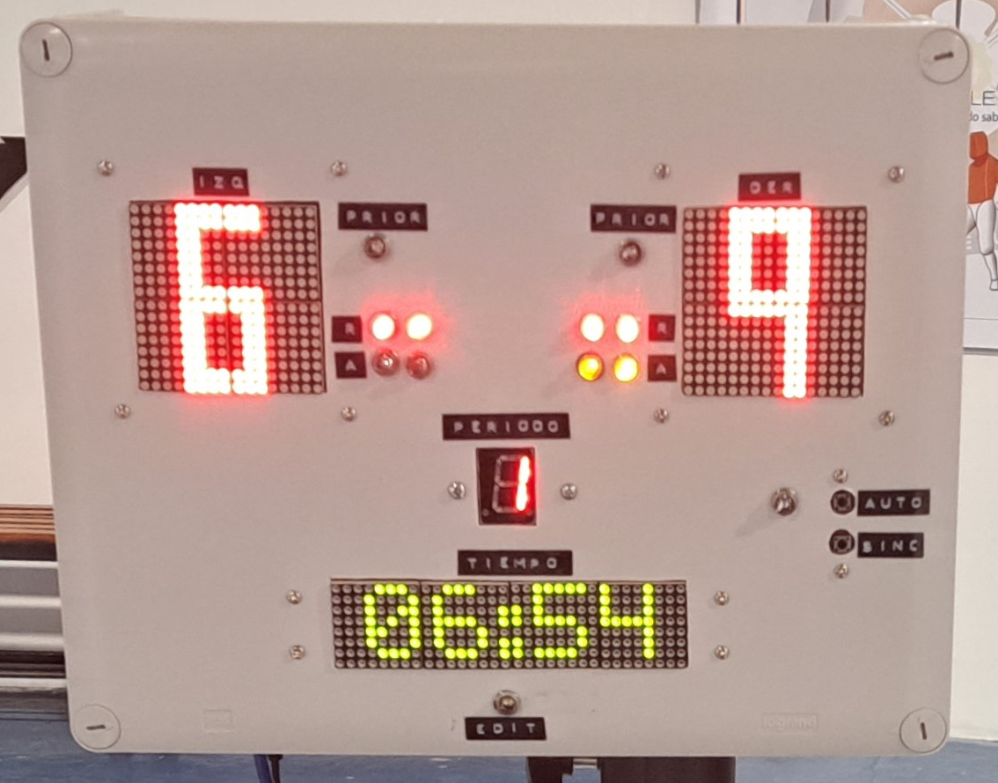
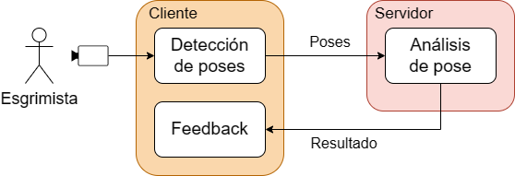
Sistema web de gestión de información y desempeño de entrenamientos utilizando inteligencia artificial para la Academia de Esgrima Ciudad de Quito
Diego Hiriart León
diego.hiriart@udla.edu.ec
Luis Augusto Corales Martinez
luis.corales.martinez@udla.edu.ec
Christian Andrés Samaniego Cañizares
christian.samaniego@udla.edu.ec
DESCRIPCIÓN Y ALCANCE
Máquina de puntaje, temporizador y penalizaciones que asista al árbitro en la gestión de datos durante combates. Debe adherirse a las reglamentaciones de esgrima aplicables para máquinas de puntajes.
CONCLUSIONES Y RECOMENDACIONES
La Academia maneja datos de planificación y rendimiento de deportistas de manera manual, lo mismo sucede con datos de puntaje en combates. Además, los esgrimistas no siempre reciben retroalimentación pronta al entrenar individualmente dado que existe limitada cantidad de entrenadores. Se busca digitalizar los procesos de entrenamiento para resolver estos problemas.
La implementación de sistemas informáticos para la digitalización de procesos y datos es un objetivo alcanzable con el correcto análisis.
La inteligencia artificial resultó ser una herramienta que provee mejores oportunidades de entrenamiento para los esgrimistas. Además, los entrenadores pueden mantener mejor supervisión sobre entrenamientos.
La máquina desarrollada ha probado ser una alternativa funcional al hardware oficial. Es ideal como herramienta para asistir en combates.
Obtener datos representativos para entrenar un modelo de inteligencia artificial es esencial. El uso de técnicas como data augmentation resultó beneficioso para entrenar el modelo.
OBJETIVO GENERAL
Desarrollar una aplicación web para la Academia de Esgrima Ciudad de Quito, la cual permita la gestión de datos de entrenamiento, la aplicación se apoyará de una inteligencia artificial para detección de posibles errores en entrenamientos, y una máquina de conteo de puntaje para combates.
ANÁLISIS Y DISCUSIÓN DE RESULTADOS
METODOLOGÍA
La aplicación web implementada permite a los entrenadores gestionar datos de entrenamiento, los deportistas cuentan con herramientas para asistir su formación y recibir retroalimentación sobre su desempeño.
Aplicación web de arquitectura por capas para gestionar planificaciones, datos de alumnos y desempeño de entrenamiento.
IMPLICACIONES ÉTICAS
Dado que se manejan datos personales de los esgrimistas en la aplicación web, estos deben ser resguardados. Se debe seguir las políticas existentes de la Academia de permisos de acceso a los mismos.
Es importante que la máquina cumpla todas las reglas del deporte aplicables. De no ser así, se podría estar impidiendo el desarrollo normal del deporte y la formación adecuada de los esgrimistas.
El módulo de inteligencia artificial integrado a la aplicación web permite a los esgrimistas tener retroalimentación pronta de su desempeño al entrenar independientemente.
Inteligencia artificial integrada a la app web, para detección de potenciales errores al entrenar individualmente. Se entrenó con datos de esgrimistas reales y técnicas de data augmentation.
REFERENCIAS
K. Apostolou, C. T. (2019). Sports Analytics algorithms for performance prediction.
Liu, Q. (2022). Aerobics posture recognition based on neural network and sensors.
Muñoz, B. (2021). Desarrollo y validación de un sistema sin marcadores para el análisis del movimiento humano.
TensorFlow. (2023). Data augmentation.
Se creó una máquina de puntaje, temporizador, y penalizaciones para asistir en la gestión de estos datos durante combates de entrenamiento

Slide 2
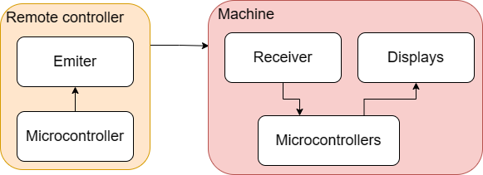
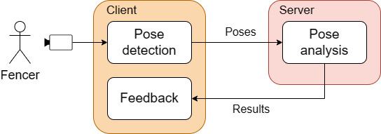
Web system for data and performance of trainings using artificial intelligence for Academia de Esgrima Ciudad de Quito
Diego Hiriart León
diego.hiriart@udla.edu.ec
Luis Augusto Corales Martinez
luis.corales.martinez@udla.edu.ec
Christian Andrés Samaniego Cañizares
christian.samaniego@udla.edu.ec
SCOPE AND DESCRIPTION
Machine for score keeping, with timer and penalties management which assist the referee in data management during fencing bouts. Must adhere to applicable fencing regulations for scoring machines.
CONCLUSIONS AND RECOMMENDATIONS
The Academy handles athlete planning and performance data manually, the same happens with combat scoring data. Also, fencers do not always receive feedback when training individually as there is a limited number of trainers. The aim is to digitalize the training processes to solve these problems.
The implementation of computer systems for the digitization of processes and data is an achievable objective with the proper analysis.
Artificial intelligence turned out to be a tool that provides better training opportunities for fencers. In addition, coaches can maintain better supervision of trainings.
The developed machine has proven to be a functional alternative to the official hardware. It is ideal as an assistance tool during combats.
Obtaining representative data to train an artificial intelligence model is essential. The use of data augmentation techniques were beneficial to train the model.
GENERAL OBJECTIVE
Develop a web application for Academia de Esgrima ciudad de Quito, which allows the management of training data, the application will be supported by artificial intelligence to detect possible errors in training, and a score keeping machine for combats.
ANALYSIS AND DISCUSSION OF RESULTS
METHODOLOGY
The implemented web application allows coaches to manage training data, athletes have tools to assist their training and receive feedback on their performance.
Layered architecture web application to manage training plans, student data and training performance.
ETHICAL IMPLICATIONS
Since fencers' personal data is handled in the web application, it must be safeguarded. The existing policies of the Academy for access permissions must be followed.
It is important that the machine complies with all applicable rules of the sport. Otherwise, it could be preventing the normal practice of the sport and the adequate training of the fencers.
Mistake made
The artificial intelligence module integrated into the web application allows fencers to have prompt feedback on their performance when training independently.
Artificial intelligence integrated into the web app, to detect potential errors when training individually. It was trained with data from real fencers and data augmentation techniques.
REFERENCES
K. Apostolou, C. T. (2019). Sports Analytics algorithms for performance prediction.
Liu, Q. (2022). Aerobics posture recognition based on neural network and sensors.
Muñoz, B. (2021). Desarrollo y validación de un sistema sin marcadores para el análisis del movimiento humano.
TensorFlow. (2023). Data augmentation.
Created a machine to track scores, time, and penalties was created to assist in managing this data during matches.

